Slide 1

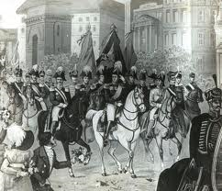
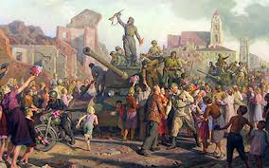
Слідів війни не заметуть століття
( Україна в вітчизняних війнах 1812 і 1941-1945 р.)
Роботу виконала: Вигонюк Марина, учениця 11-Б класу
Загальноосвітньої школи
1-3 ступенів №1
м. Калинівки

Slide 2
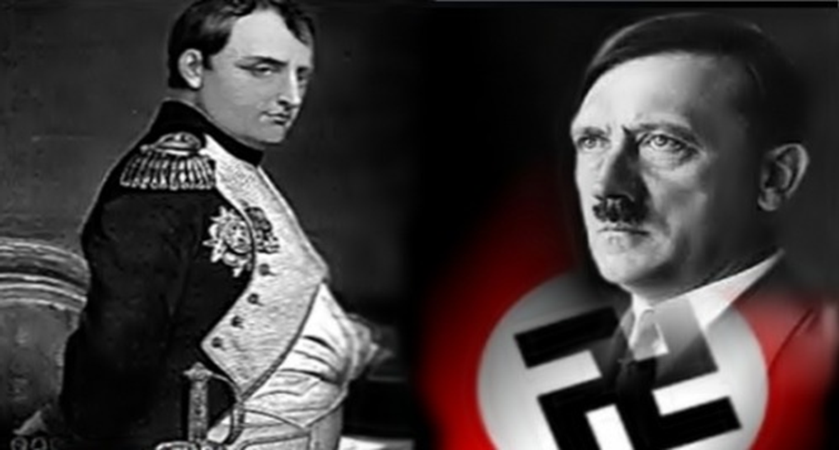
Мета проекту: проаналізувати і порівняти причини, зміст і наслідки Вітчизняної війни 1812 року і Великої Вітчизняної війни 1941-1945 років; розглянути місце України в цих війнах.
«Війна є продовження політики іншими засобами». Фон Клаузевіц
ВІЙНА - збройна боротьба між державами, народами або ворогуючими партіями, яка відбувається у вигляді відновлення, збереження або отримання суперечливих прав і інтересів.

Slide 3
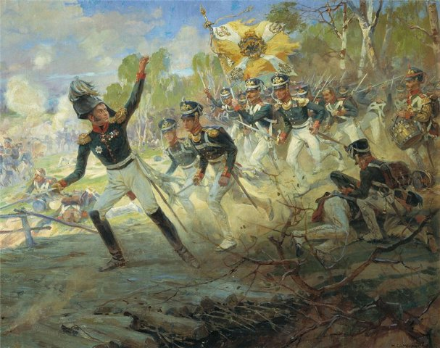

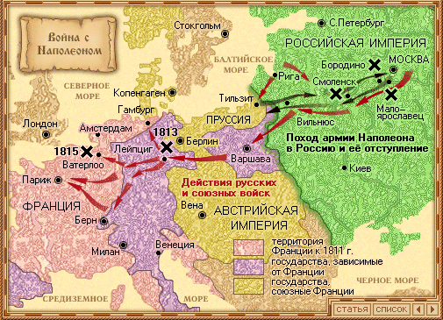
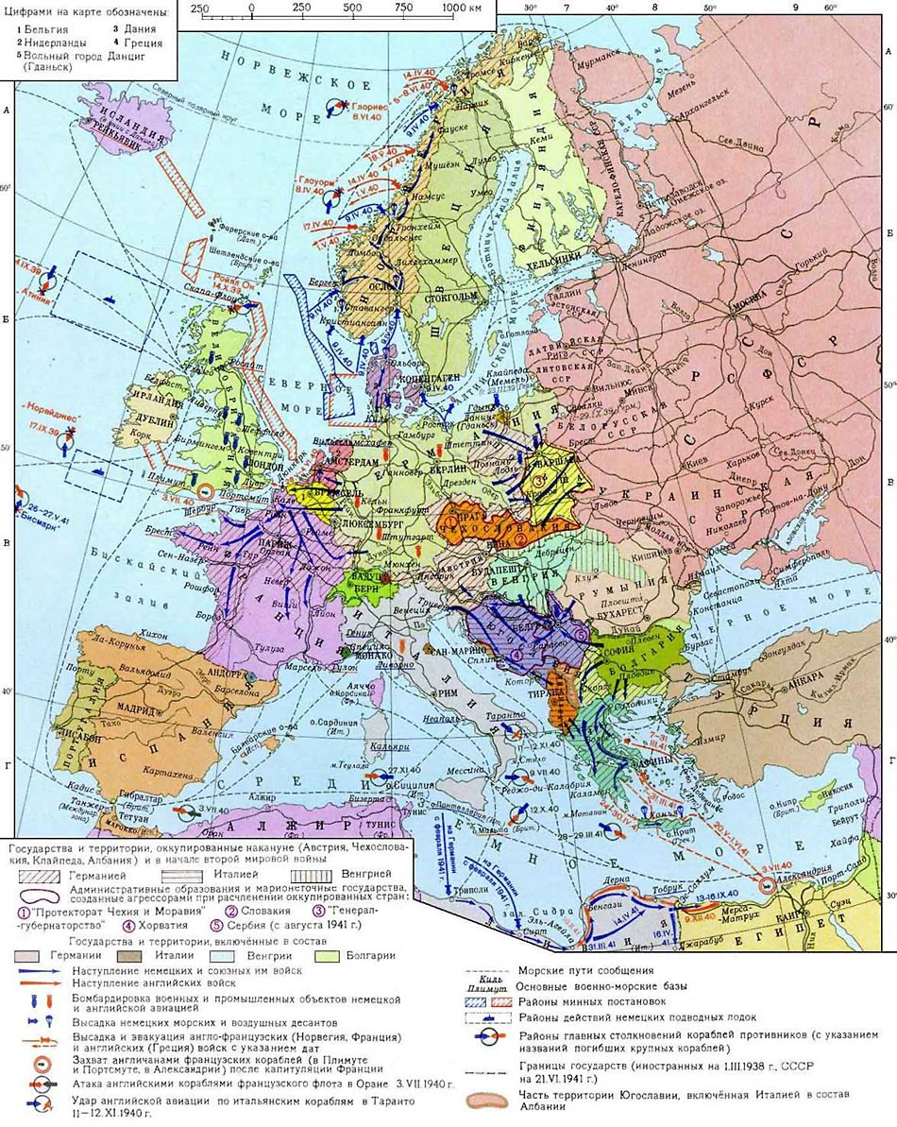
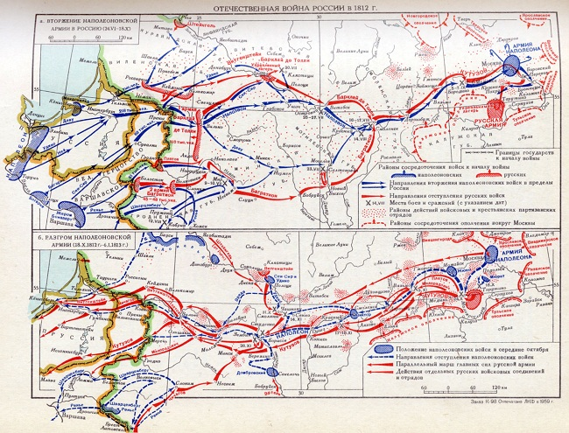
 | 1812 | 1941-1945
Вітчизняна війна | Одна з завойовницьких війн Наполеона. Стосується війни з Російською імперією. | Етап другої світової війни, який розпочався з нападу Німеччини на СРСР
Вітчизняна війна – справедлива війна за свободу і незалежність Вітчизни проти іноземних загарбників, метою якої є не загарбання додаткових територій, а само існування країни.

Slide 4
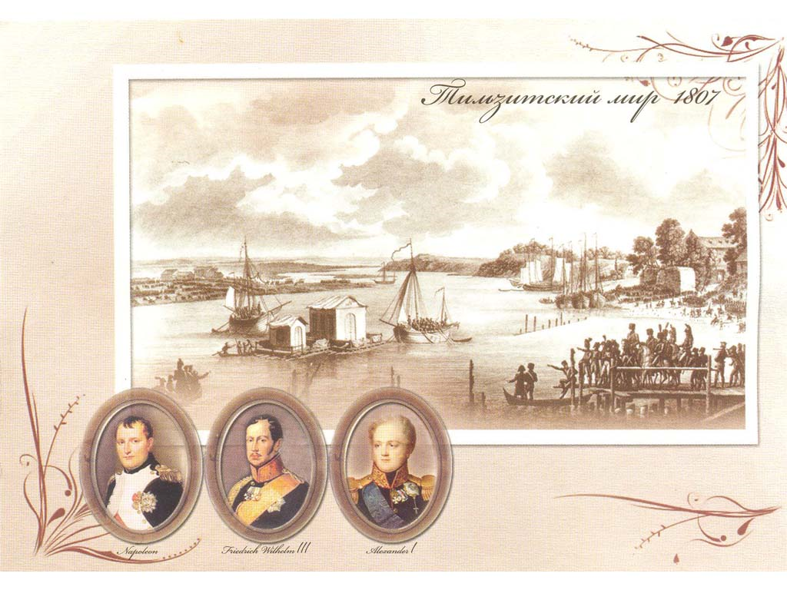

Причини
Франція
Німеччина
Причини війни
Прагнення Гітлера до світового панування німецької нації)
Необхідність завоювання природних ресурсів СРСР, для продовження війни проти Англії і США
Імперські амбіції Сталіна, який прагнув поширити контроль на всю Східну Європу.
Ідеологічні протиріччя між капіталістичною і соціалістичною системами
Причини війни
Прагнення Наполеона і французької буржуазії до світового панування
Протиріччя між Росією та Францією.Францією
Агресивна зовнішня політика Франції

Slide 5
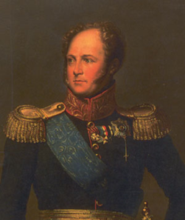
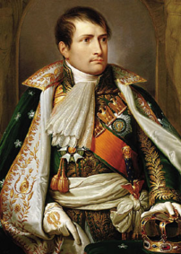
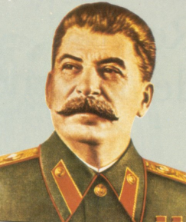
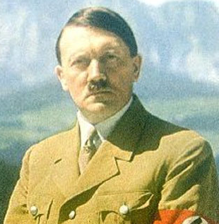
1812 |  | 1941-1945
Росія | Франція | СРСР |  | Німеччина
Готувалися до збройної сутички
Зосереджено на західному кордон 320 тис. | Зосереджено на східному кордоні 448 тис. солдат і офіцерів | Червона Армія перевищувала війська супротивника за живою силою в 1,2 рази, в танках – в 5 разів, в літаках – в 2,5 рази. | На кордоні з СРСР було зосереджено 190 дивізій. Загальна чисельність складала 5500 тис. осіб.
Розглядала Україну як внутрішню колонію. | Активізувалася діяльність спрямована на використання в своїх цілях української проблеми (ідея створення Українського князівства під французьким патронатом) | Радянізація Західної України. | Активізувалася діяльність спрямована на використання в своїх цілях української проблеми (пропозиція Розенберга створити під протекторатом рейху Чорноморський союз)

Slide 6
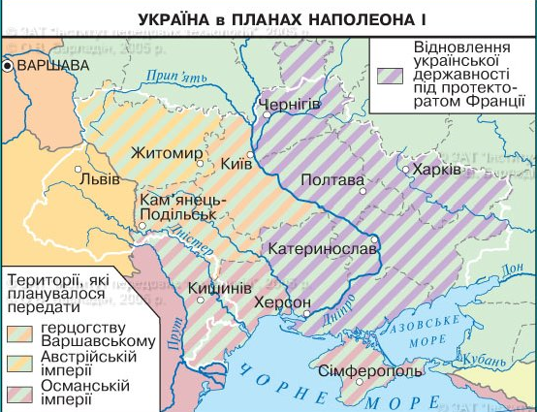
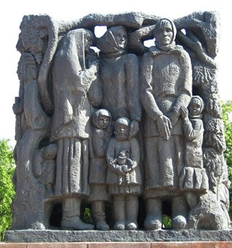
Плани Наполеона і Гітлера щодо українських земель
Гітлер
Після розгрому СРСР і повалення більшовицького режиму створити нову Російську державу, до складу якої увійшла б і Україна.
Сприяти створенню автономної Української держави, виходячи з тактичних міркувань та інтересів Німеччини.
Перетворити Україну на німецьку колонію – джерело сировини, трудових ресурсів, родючих земель.
Наполеон
Правобережжя відходила до Великого герцогства Варшавського.
Галичина і Волинь мали відійти до Австрії (за воєнну допомогу у війні з Росією).
На території Лівобережжя і Південної України планувалося створити дві держави, які б підпорядковувалися Франції.
Поділ України на наполеоніди.

Slide 7
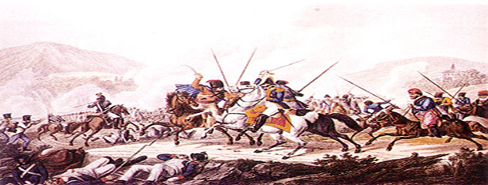

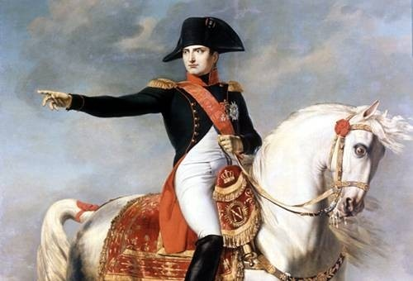
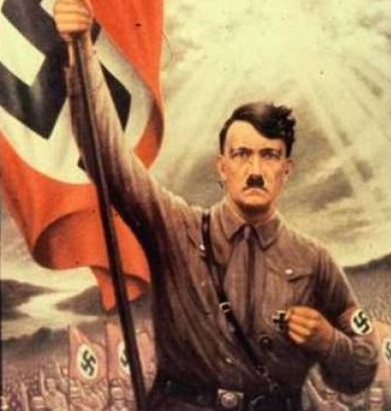
Гітлер
Наполеон
«Якщо я візьму Київ – я візьму Росію за ноги;
Якщо я візьму Петербург – я візьму Росію за голову;
Якщо я візьму Москву – я поражу її в саме серце».
Наполеон
Напрями ударів
Гітлера
Ленінград
Москва
Київ
Напрями ударів
Наполеона
Санкт-Петербург
Москва
Київ
Операція буде мати сенс тільки в тому випадку, якщо ми одним стрімким ударом розгромимо всю державу цілком. Тільки захоплення певної частини території недостатньо
А.Гітлер

Slide 8

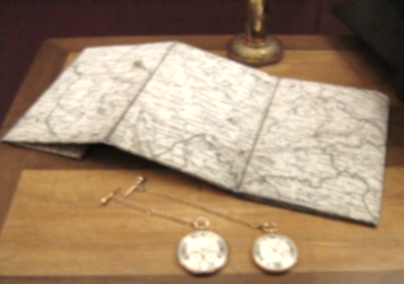
Мета: | Вітчизняна війна 1812 р. і Закордонний похід російської армії 1813-1814 рр. | Велика Вітчизняна війна 1941-1944 рр.
Явна: | Звільнення країни від французьких загарбників | Звільнення країни від німецьких загарбників і їх союзників
Прихована: | Боротьба за панування Російської імперії в Європі | Боротьба за лідерство СРСР в Європі і світі, експорт радянської моделі соціалізму

Slide 9

критерії | 1812 | 1941-1943
Територія України окупована ворогом | Західна частина Волині – Ковельський, Луцький, Володимирський і частина Дубенського повітів | Вся територія України (з 1942 по грудень 1942 р.)
Формування ополчення | Створення козацького і селянського ополчення. В Україні були сформовані 22 козацькі полки (чисельністю 24500 чоловік) на Лівобережжі 15 (9 полтавських і 6 чернігівських); на Правобережжі - 4 (3 київських і 1 подільський. Для розвідувальної, конвойної, караульної служби і служби зв’язку з лісових наглядачів і нічних сторожів Київської, Подільської та Волинської губерній були створені загони «лісової варти», або «лісових козаків» (понад 1000 осіб). Було сформовано 20 піших і кінних ополченських полків. | Ополчення складалося з дивізій (в Ленінграді - 10, в Москві – 16 , Кременчук -1), батальйонів, полків, винищувальних батальйонів. Через народне ополчення в діючу армію влилося близько 2 млн. бійців.

Slide 10
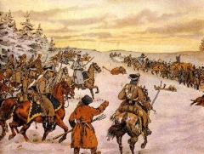
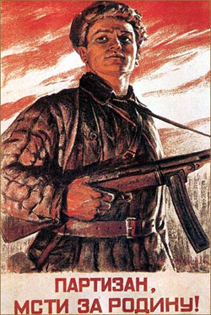
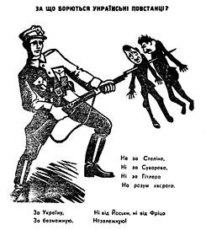
критерії | 1812 | 1941-1943
Рух опру | Партизанський рух (стихійний – селянські загони і організований – Д.Давидов) | Радянський (46 партизанських з'єднань, 2 тис. загонів і диверсійних груп) Націоналістичний (ОУН(б), УПА)
«Не слід розпочинати битву чи війну, якщо немає впевненості, що за перемоги виграєш більше, ніж втратиш за поразки. Ті, хто домагається малих вигод ціною великої небезпеки, схожі на рибалку, який вудить рибу на золотий гачок: відірветься гачок — і ніяка здобич не відшкодує втрати».
Октавіан Август

Slide 11

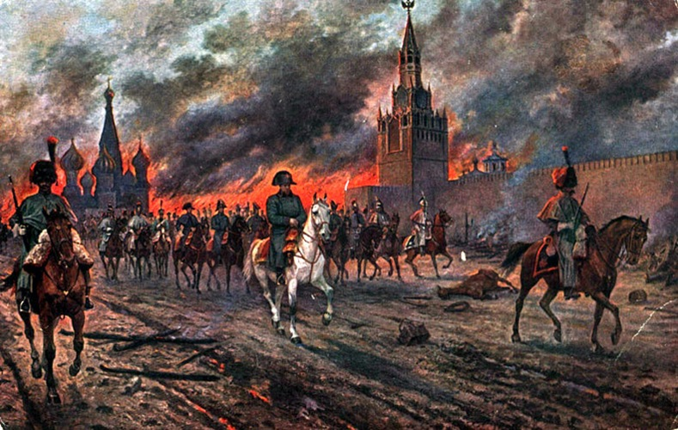
Наслідки війни 1812 року
Людські втрати (Росія від 200 до 300 тис. загиблими, Франція – від 10 (Наполеон) до 61 тис. (Козегартен) .
Матеріальні втрати
Загальні втрати Росії близько 1 млрд. крб. За даними міністерства фінансів, витрати Росії на війну дорівнювали 157,5 млн., а збитки населення 200 млн. крб.
Постраждали міста і села. В Москві було знищено 6496 будинки, 122 храм и 8521 торгівельних приміщень, тобто 37 % храмів і більш 70 % всіх будинків.
Скоротився обсяг промисловості і торгівлі.
Розвіяні наполеонівські плани світового панування, покладено початок загибелі імперії Наполеона;
Піднесення міжнародного авторитету Російської імперії.
Зростання патріотизму та національної самосвідомості народів Російської імперії,

Slide 12


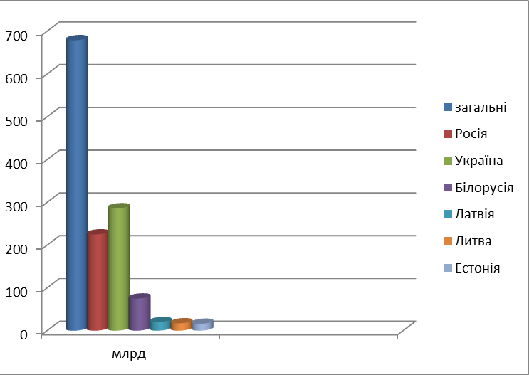
Наслідки війни 1941-1945
Величезні людські втрати ( СРСР - 27 млн. чоловік убитими (в Україні – 8 млн. осіб, або 16,7% довоєнного населення України), Німеччина - 7,836 млн чол. (за іншими даними 11-13 млн.)
Народи світу врятовано від фашистського поневолення
3. Матеріальні втрати:
- руйнування міст та інфраструктури (Україна, Білорусія). В Україні зруйновано 714 міст і селищ міського типу, та понад 28 тис. сіл, 16,5 тис. промислових підприємств (81%), 18 тис. лікувальних установ, майже 33 тис. колгоспів, радгоспів, МТС. Без даху над головою залишилося 10 млн. осіб. сплачування Німеччиною репарації переможцям у вигляді конфіскації станків, обладнання, цінних речей, товарних поставок і використання праці німців
4. Кардинальні зміни у міжнародних відносинах :
- СРСР вийшов з війни у новій якості наддержави
значні територіальні зміни 24% території на користь Польщі (втрата сілезького промислового району) та СРСР.( Східна Прусія, Прибалтика, Закарпаття);
- завершення об’єднання українських земель;
піднесення національно-визвольного руху, розпад колоніальної системи (виникло понад 100 нових держав);
Розкол Німеччини на дві держави – ФРН (демократичний устрій) і НДР (тоталітарний режим).
5. Підтвердження життєвої необхідності міждержавного співробітництва заради миру.

Slide 13
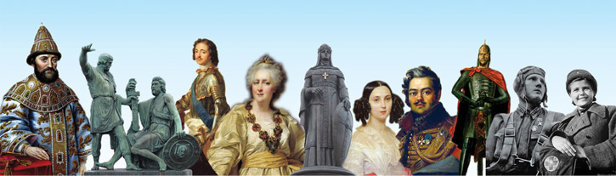
Висновки
Термін «вітчизняна війна» характерний лише для пострадянського простору.
Спільне: Війна була розчата союзницею Росії супротив неї. Їй передував оборонний союз і військове співробітництво. І Франція і Німеччина готувалися до війни. Обидві держави прагнули світового панування і проводили агресивну зовнішню політику. В обох війнах була завойована майже вся Європа, крім Англії. І Наполеон, і Гітлер в своїх планах відводили особливе місце Україні, розглядаючи її як плацдарм і сировинну базу. Для залучення українців на свій бік намагалися грати на відчуттях патріотизму. Обидві війни почалися в червні. Планувалися наступи а Санкт-Петербург (Ленінград), Москву, Київ. На першому етапі наші війська мусили відступати. Війна викликала масове патріотичне піднесення створювалися ополчення, партизанські загони. Обидві війни призвели до закордонних походів, заняття столиці противника, звільнення Європи, а також повного розгрому ворожих армій.

Slide 14

1. Тривалість війни ( війна 1812 року тривала 6 місяців, а Велика Вітчизняна війна 3 роки 11 місяців).
2. В 1941 році до причин війни додалося ідеологічне протистояння двох систем – капіталістичної і соціалістичної.
3. В 1812 р. чисельність російських військ на кордоні напередодні війни була менше ніж французьких, а в 1941 р. кількість радянських військ перевищувала супротивника в 1,2 р.
4. Наполеон головний удар спрямовував на Москву, Гітлер планував захопити всю державу.
5. Україна під час війни 1812 р. майже не була окупована (за винятком західної Волині), а під час Великої Вітчизняної війни територія України була окупована повністю.
6. Під час Великої Вітчизняної війни партизанський рух в Україні не був єдиним він поділявся на радянський, національний і польський. Радянський ставив за мету крім визволення України також відновлення радянської влади, а боротьбу як з фашистами так і з радянськими збройними силами.
7. Масштаби людських і матеріальних втрат в 1941-1945 рр. значно більші. Якщо в 1812 р. Україна майже не постраждала, то в 1941-1945 рр. вона понесла найбільші втрати.
8. Друга війна сприяла руйнуванню колоніальної системи.
9. Було підтверджено життєву необхідність міжнародного співробітництва заради миру.

Slide 15
Література
Вєдеєєв Д.В. Історична пам’ять про Другу світову війну як чинник формування політичної нації в Україні // Вісник Черкаського університету. – 2011. – С.9-14
Лисенко О.Є. Тематика Другої світової війни на сторінках «Українського історичного журналу. Історична ретроспектива на суспільно – політичному тлі//Український історичний журнал.- 2008.- № 1.- С. 119-142.
Палій О. Наполеон і російське «авось» //День – 2012 – 11 вересня http://www.day.kiev.ua/uk/article/podrobici/napoleon-i-rosiyske-avos
Петрович В.Г. Отечественные войны в истории нашей страны http://vvov.shpl.ru/pish4.html
Петровський В., Радченко Л., Семененко В. Історія України: неупереджений погляд. – Харків: ВД «Школа», 2007. – С.234-235; 403-474.
Семененко В.І. Історія України: прихована правда. – Харків: ВД «Школа», 2009. – С.86-88; 299-232
Симоненко І.М. Друга світова війна в історичній пам’яті українського народу.// Стратегічні пріоритети. - 2008. - № 4. - С. 44-54
Стеценко В. Українці у партизанському русі у Вітчизняній війні 1812 року//Наукові записки з української історії - №22. – С.52-55
Шевченко В.Ф. Геополітичні чинники у Другій світовій війні українського народу// Історичні науки – 2011. – С.15-21
Шитюк Н.Н., Горбуров Е.Г., Горбуров К.Е. Великая отечественная война (1941-1945гг.). Современный взгляд и анализ проблемы.

